Slide 1


V
Documento approvato dalla Giunta regionale
DGR n. 586 del 26 aprile 2021
DSR
Documento Strategico Regionale
2021-2027

Slide 2


DOCUMENTO STRATEGICO REGIONALE 2021-2027 (DSR)
Agenda ONU 2030
Il Documento Strategico Regionale 2021-2027:
delinea la programmazione unitaria dei fondi europei e nazionali 2021-2027
orienta la programmazione operativa dei fondi gestiti dalla Regione verso gli obiettivi strategici del Patto per il Lavoro e per il Clima
indirizza la capacità del sistema regionale di attrarre risorse ulteriori, ampliando il policy mix per lo sviluppo sostenibile
prevede strategie territoriali integrate e condivise con gli Enti locali per raggiungere obiettivi comuni.
Patto per il Lavoro e per Clima
4 sfide
4 obiettivi strategici
112 linee di intervento
4 processi trasversali
Documento Strategico Regionale
European Green Deal

Slide 3
RISORSE DELLA PROGRAMMAZIONE EUROPEA E NAZIONALE 2021-2027
Risorse programmate dalla Regione
Politica di coesione (FESR, FSE) e sviluppo rurale (FEASR*)
Politica di sviluppo e coesione nazionale (FSC)
Risorse programmate a livello nazionale
Dispositivo per la ripresa e resilienza (PNRR compreso REACT-EU)
Altri fondi (FEAMPA per pesca e acquacoltura, FAMI per migrazione, ecc.)
Programmi nazionali (FESR, FSE,FSC)
Risorse europee gestite direttamente dalla Commissione Europea
Programmi con accesso a bando (Horizon, Europa Digitale, Life, Erasmus+, Interreg, ecc.)
Strumenti finanziari (InvestEU, Banca europea degli investimenti, ecc.)
*Il livello della programmazione FEASR dopo il biennio ponte 2021-22 è ancora oggetto di negoziato

Slide 4
IL CONTESTO REGIONALE E LE LEZIONI APPRESE DALLA PROGRAMMAZIONE 2014-2020
Quadro di contesto socioeconomico
Con la comparsa e la diffusione del Covid-19, il 2020 rappresenta anche per l’Emilia-Romagna la fine di un ciclo economico positivo lungo cinque anni, che complessivamente ha fatto segnare una crescita di circa il 7% del PIL regionale a valori reali, grazie al contributo positivo di tutte le sue componenti, a partire dagli investimenti fissi (+23,2% in termini reali)
In questi stessi anni l’Emilia-Romagna ha registrato un consistente miglioramento della performance relativa ai target previsti da Europa 2020: tasso di occupazione, dispersione scolastica, NEET, povertà e inclusione sociale. ricerca e innovazione.
Performance nell’attuazione dei programmi 2014-2020
Ottima sia come velocità di avanzamento (percentuali di impegno al 110% per POR FESR e POR FSE e al 98% per il PSR), sia come qualità delle realizzazioni. Pone la Regione Emilia-Romagna in cima alla graduatoria nazionale
Valutazione dei programmi e delle politiche territoriali 2014-2020
Alla base della definizione delle priorità regionali per la programmazione 2021-2027: analisi dei dati elaborati dal sistema di monitoraggio unitario degli investimenti finanziati attraverso i Fondi europei e le indicazioni emerse dal Piano Regionale Unitario delle Valutazioni.

Slide 5
RISORSE DELLA PROGRAMMAZIONE EUROPEA E NAZIONALE 2021-2027
PER SOSTENERE IL PATTO

Slide 6
IL METODO DEL DSR PER LA PROGRAMMAZIONE 2021-2027
coniugare l’esigenza di rilancio di breve periodo con le trasformazioni strutturali di lungo termine per rafforzare la competitività e l’attrattività del sistema economico-produttivo regionale
orientare la programmazione dei fondi europei verso gli obiettivi del Programma di Mandato 2020-2025 e del Patto per il Lavoro e per il Clima
          Considerando le specializzazioni di ciascun fondo (tipologie e settori), regole di concentrazione tematica, regole di spesa, e con un impegno a semplificare l’attuazione, in particolare affinché le opportunità siano anche a misura delle micro e piccole imprese
cooperare con i territori rafforzando la coesione economica, sociale e territoriale e riducendo gli squilibri, attraverso la valorizzazione delle risorse locali nella programmazione
          Quatto grandi ambiti territoriali per leggere i bisogni differenziati del territorio regionale: l’asse dell’Appennino, l’asta del fiume Po e la bassa pianura padana, il sistema della costa e il sistema della via Emilia
mettere al centro le persone, in particolare giovani e donne, per affermarne il protagonismo in tutti i settori quale principale fattore di equità e innovazione della società
          Donne e women new deal
          Giovani e next generation
innovare le politiche pubbliche e gli strumenti per promuovere investimenti, garantire protezione e opportunità e rafforzare la capacità istituzionale per uno sviluppo sostenibile, equo e duraturo

Slide 7
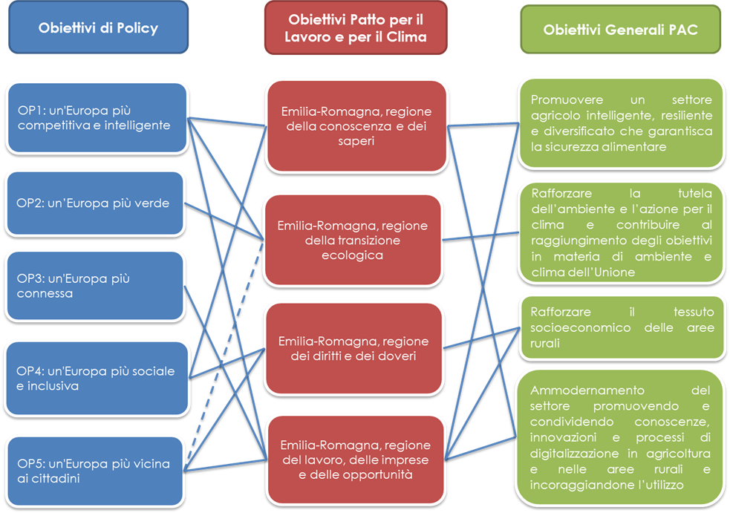
GLI OBIETTIVI STRATEGICI REGIONALI E I FONDI EUROPEI 2021-2027

Slide 8
GLI OBIETTIVI STRATEGICI REGIONALI E I FONDI EUROPEI 2021-2027
  Per ciascuno dei 4 Obiettivi strategici del Patto per il Lavoro e per il Clima, il DSR definisce:
  la cornice europea con orizzonte strategico di medio-lungo periodo;
  le priorità per la definizione dei Programmi operativi della Regione Politica di coesione (FESR, FSE) e sviluppo rurale (FEASR*), Politica di sviluppo e coesione nazionale (FSC)
  le ulteriori opportunità offerte dai fondi gestiti a livello nazionale (Piano nazionale di ripresa e resilienza) e a livello comunitario, importanti per le scelte di specializzazione dei Programmi regionali, per lo sviluppo di sinergie tra programmazioni e con il sistema territoriale
  La programmazione è pienamente in linea con i 4 processi trasversali identificati dal Patto per il Lavoro e per il Clima:
Trasformazione digitale
Semplificazione
Legalità
Partecipazione
*Il livello della programmazione FEASR dopo il biennio ponte 2021-22 è ancora oggetto di negoziato

Slide 9
EMILIA-ROMAGNA, REGIONE DELLA CONOSCENZA E DEI SAPERI
Educazione di qualità dalla prima infanzia:- interventi nei servizi educativi (0-6), per abbattere progressivamente liste d’attesa e costo per le famiglie
Competenze trasversali digitali e green
Contrasto alla dispersione e abbandono scolastico, promozione del successo formativo
Consolidamento rete di servizi di orientamento
Parità di accesso e di completamento dei percorsi di istruzione e formazione, specie nelle discipline STEM e contrasto degli stereotipi di genere
Formazione terziaria avanzata e professionalizzante, alta formazione e ricerca e diritto allo studio universitario
Attrazione studenti e talenti
Formazione permanente e continua, favorendo percorsi di re/upskilling della forza lavoro
Rafforzamento dell’ecosistema della ricerca e dell’innovazione → Strategia di specializzazione intelligente (S3)
Sistema di infrastrutture di ricerca distribuito (crescita e attrazione)
Tecnopoli e azioni di sistema per il rafforzamento della Rete Alta Tecnologia
Consolidamento della dimensione europea dell’ecosistema regionale della ricerca e dell’innovazione
Polo industrie culturali e creative (creativity hub)
Progetti di ricerca tra il Partenariato Europeo dell’Innovazione per la produttività e la sostenibilità dell’agricoltura
Attività formativa rivolta agli operatori del settore (competenze, innovazione, digitalizzazione)
Iniziative formative, partenariati tra operatori del settore ed esperti scientifici, realizzazione di tirocini aziendali e a bordo per pesca e acquacoltura
Investimento sull’edilizia per nidi
Piano di riqualificazione e adeguamento edilizia scolastica
Diritto allo studio universitario: ampliamento offerta di residenze per studenti

Slide 10
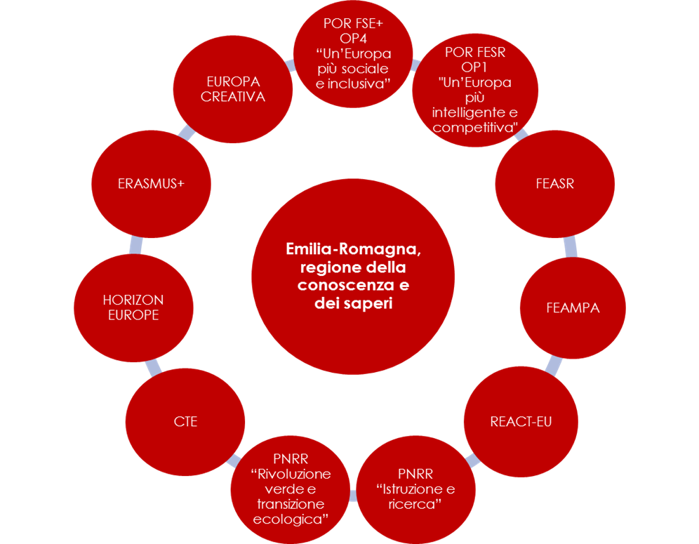
EMILIA-ROMAGNA, REGIONE DELLA CONOSCENZA E DEI SAPERI

Slide 11
EMILIA-ROMAGNA, REGIONE DELLA TRANSIZIONE ECOLOGICA
Ricerca e innovazione trasformativa delle imprese e dei territori per la transizione ecologica e lo sviluppo di filiere nuove (ad esempio elettrico e idrogeno verde)
Investimenti per incentivare l’economia circolare per incoraggiare modelli innovativi di produzione tesi alla riduzione di scarti o “plastic-free” e al recupero e al riuso delle materie prime e seconde
Efficienza energetica, miglioramento e adeguamento sismico e produzione e utilizzo dell'energia rinnovabile nel settore pubblico (edifici) e privato (imprese)
Produzione, stoccaggio e accumulo anche diffuso dell’energia, trasformazione delle reti dell’energia in reti intelligenti e integrate, sviluppo delle comunità energetiche
Mobilità sostenibile urbana: rinnovo delle flotte di trasporto pubblico locale, sostegno alla mobilità dolce, reti ciclabili urbane, colonnine di ricarica elettrica, sistemi per la mobilità intelligente
Infrastrutture verdi urbane e Interventi sul waterfront
Promozione della sostenibilità nel settore primario, incentivando la gestione efficiente delle risorse naturali (acqua, suolo, aria) e tutelando la biodiversità
Azioni per la mitigazione dei cambiamenti climatici: valorizzazione energetica dei sottoprodotti agricoli e agro-industriali, abbattimento emissioni, produzione di energie rinnovabili
Salvaguardia e gestione del patrimonio forestale, promozione di nuovi impianti per produzioni legnose
Tutela e valorizzazione della risorsa idrica, migliorando lo stato degli ecosistemi
Sostenibilità dei processi produttivi: sostituzione dei materiali non biodegradabili, ottimizzazione dei mezzi tecnici impiegati, promozione agricoltura biologica e produzione integrata
Azioni mirate e selettive per la salvaguardia della biodiversità, gestione degli ecosistemi, valorizzazione servizi ecosistemici svolti dalle aziende agricole
Adattamento e resilienza agli effetti dei cambiamenti climatici, investimenti per la prevenzione dei danni e della riduzione del rischio aziendale
Transizione energetica e riduzione impatti di pesca e acquacoltura sull’ecosistema marino
Manutenzione del territorio per prevenzione dissesto
Rigenerazione di aree produttive dismesse, bonifica siti industriali e terreni contaminati
Rinnovo materiale rotabile e completamento servizio ferroviario metropolitano
Conoscenza, competenze e capacity building funzionali alla transizione ecologica, nelle imprese e nella PA

Slide 12
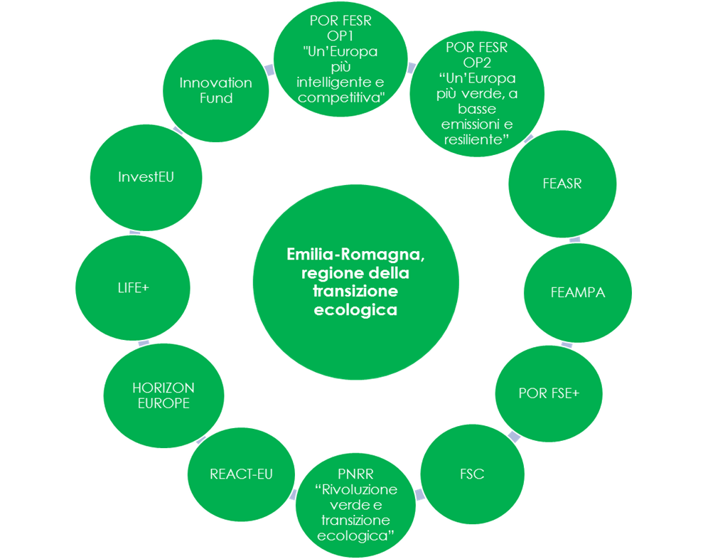
EMILIA-ROMAGNA, REGIONE DELLA TRANSIZIONE ECOLOGICA

Slide 13
EMILIA-ROMAGNA, REGIONE DEI DIRITTI E DEI DOVERI
Interventi per l’inclusione delle persone in condizioni di svantaggio: combinazione di politiche attive rivolte a soggetti fragili e vulnerabili e servizi educativi e sociali, sostenendo forme di innovazione sociale anche attraverso il coinvolgimento del terzo settore
Servizi di prossimità educativi, sociali, ecc. nelle aree montane e interne
Parità di genere: azioni volte a promuovere l’equilibrata partecipazione di genere al mercato del lavoro, pari condizioni di accesso, miglioramento dell'equilibrio tra vita professionale e vita privata, imprenditoria femminile
Politiche attive per il lavoro per l’inserimento e il reinserimento lavorativo, Rete attiva per il Lavoro
Attrazione degli studenti e permanenza dopo la conclusione dei percorsi formativi; incremento dell’attrattività e del rientro di talenti
Promozione di ricerca e innovazione responsabile (RRI) e innovazione orientata ai bisogni sociali
Attrattività per imprese in montagna e nelle aree interne
Valorizzazione contenitori culturali e sociali e spazi di comunità, anche in raccordo con il terzo settore, supportando la diffusione di pratiche di innovazione sociale
Vivibilità dei luoghi attraverso il miglioramento delle condizioni socioeconomiche e di inclusione sociale
Sostegno alla nascita di nuove imprese che generino posti di lavoro
Ampliamento dei servizi di prossimità che consentano l'inclusione sociale e garantiscano il presidio del territorio
Approccio bottom-up di LEADER
Potenziamento edilizia residenziale sociale e pubblica
Interventi per l’accessibilità, la sicurezza territoriale, la viabilità e le infrastrutture per i servizi alla popolazione nelle aree montane e interne

Slide 14
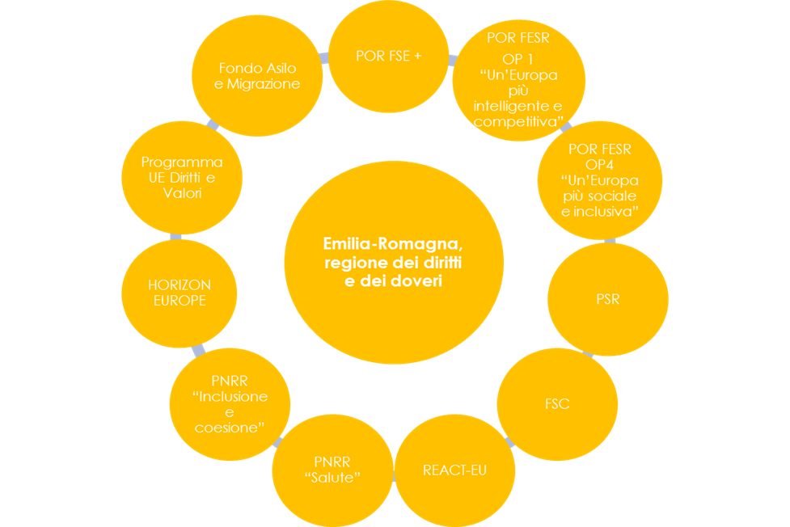
EMILIA-ROMAGNA, REGIONE DEI DIRITTI E DEI DOVERI

Slide 15
EMILIA-ROMAGNA, REGIONE DEL LAVORO, DELLE IMPRESE E DELLE OPPORTUNITÀ
Progetti di investimento e di innovazione delle imprese e delle filiera e interventi a favore di una maggiore apertura internazionale
Attrazione di nuovi investimenti ad alto contenuto di innovazione e sostenibilità ambientale
Sostegno alla nascita, sviluppo, crescita e accelerazione delle start-up e sostegno all’imprenditoria femminile
Investimenti nei luoghi dell’innovazione e dell’intrapresa, quali incubatori, coworking, spazi per le comunità digitali
Interventi di ricerca collaborativa promossi da imprese e supporto agli investimenti privati in R&I
Sostegno alle imprese del settore del turismo, del commercio e a quelle culturali e creative
Valorizzazione e rigenerazione del patrimonio storico, artistico, culturale e paesaggistico, nuovi contenuti (digital humanities)
Promozione del turismo culturale ed esperienziale nelle aree urbane e nelle aree interne e montane
Sostegno alle cooperative di comunità
Facilitazione dell’accesso al credito delle imprese
Investimenti a favore di professionisti e lavoratori autonomi
Valorizzazione Data Valley “bene comune” e digitalizzazione diffusa dell’economia e della società
Promozione degli investimenti per la competitività della filiera agroalimentare
Agricoltura di precisione, digitalizzazione e soluzioni sostenibili
Sostegno alle produzioni regionali e ai prodotti a denominazione di origine
Insediamento giovani agricoltori
Attenzione specifica alla competitività e innovazione delle imprese in montagna e nelle aree interne
Sostegno per il ricorso a strumenti di garanzia
Sostegno agli investimenti nel settore dell’acquacoltura sostenibile
Sostegno al ruolo della piccola pesca costiera artigianale
Riqualificazione infrastrutture a supporto dello sviluppo dei territori
Investimenti complementari per valorizzazione del patrimonio culturale pubblico e infrastrutture turistiche
Sostegno allo sviluppo delle competenze e dell’alta formazione in linea con S3

Slide 16
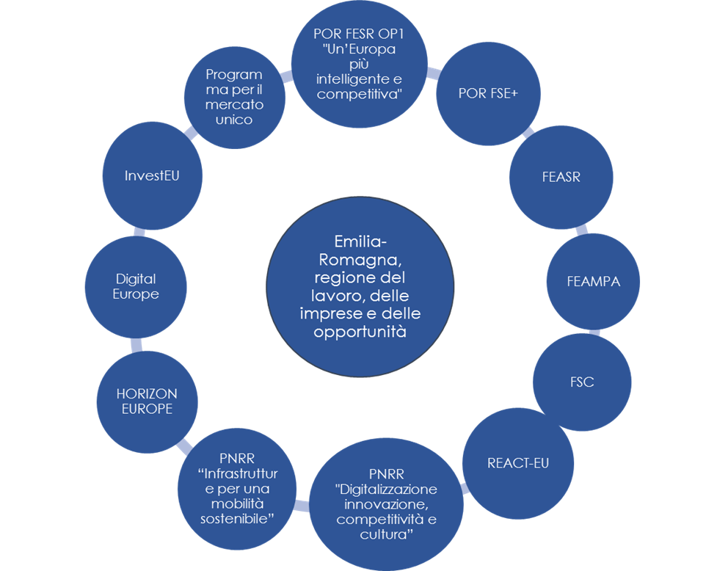
EMILIA-ROMAGNA, REGIONE DEL LAVORO, DELLE IMPRESE E DELLE OPPORTUNITÀ

Slide 17
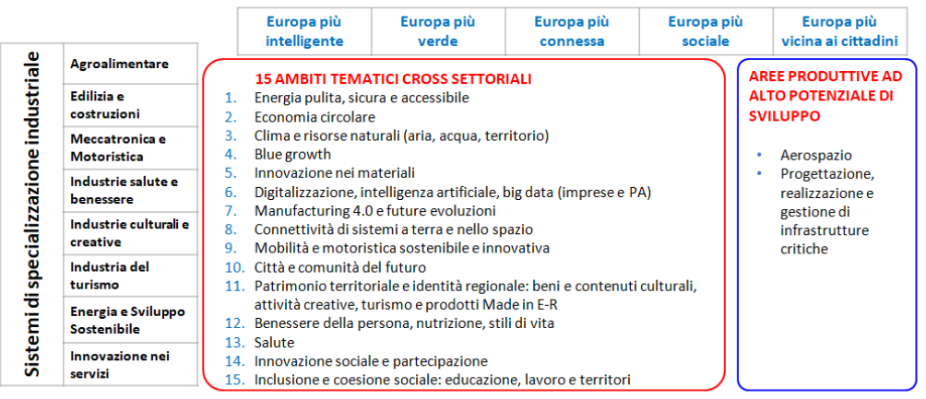
INNOVAZIONE PER LO SVILUPPO SOSTENIBILE e STRATEGIA DI SPECIALIZZAZIONE INTELLIGENTE 2021-2027
  Il Un nuovo paradigma di innovazione per lo sviluppo sostenibile e di innovazione sociale trasformativa trasversale a tutte le politiche necessario per raggiungere gli obiettivi del Patto per il Lavoro e il Clima
  Aggiornamento della Strategia di specializzazione intelligente (S3)

Slide 18
STRATEGIE TERRITORIALI INTEGRATE
  Il nuovo Obiettivo di policy «Europa più vicina ai cittadini» prevede la realizzazione di strategie territoriali integrate per lo sviluppo di aree urbane e delle altre aree da elaborare insieme agli Enti locali e, in particolare:
  1. Sviluppo locale nelle aree urbane e aree urbane intermedie
            Agende trasformative urbane per lo sviluppo sostenibile
  2. Sviluppo locale in altri territori (in Italia focus specifico sulle aree interne)
Le strategie territoriali integrate consentono:
l’integrazione di risorse FESR, FSE e altri fondi (possibile anche FEASR) → approccio multi-fondo
una combinazione flessibile di diverse priorità dei fondi
L’elenco delle aree territoriali eleggibili e gli indirizzi operativi per l’elaborazione delle strategie territoriali integrate saranno definiti dalla Giunta regionale, in coerenza con i criteri esplicitati nel Documento Strategico Regionale
Altre forme di sviluppo locale partecipativo:
LEADER per lo sviluppo locale nelle aree rurali (FEASR)
FLAG per la pesca e l’acquacoltura (FEAMPA)

Slide 19
LE AGENDE TRASFORMATIVE URBANE PER LO SVILUPPO SOSTENIBILE
PERCHE’
Mettere a sistema le relazioni Regione-Territori (Città o Unioni urbane) condividendo a livello istituzionale scelte per lo sviluppo al 2030
COME
Strumenti di governance multilivello per il raggiungimento di obiettivi comuni attraverso la condivisione di risorse e impegni, usando i fondi europei come volano
Mobilitare le città per il raggiungimento degli obiettivi del Patto per il Lavoro e per il Clima
DOVE
Città capoluogo (10 autorità urbane della programmazione 2014-20)
Unioni di Comuni mature (avanzate) che rispettano determinati requisiti (ad es. popolazione, funzioni associate e consolidata capacità istituzionale)
Strategie territoriali integrate multi-obiettivo (innovazione, ambiente, energia/clima, rigenerazione, casa, inclusione sociale, turismo/cultura) e multi-fondo (FESR, FSE + FSC e altro)
CRITERI PER L’INDIVIDUAZIONE DELLE AREE URBANE ELEGGIBILI
Soglia dimensionale: Comuni o Unioni con almeno 50 mila abitanti
Esperienza di gestione fondi strutturali europei
Esperienza nella promozione ed elaborazione di strategie territoriali con un’ottica di medio lungo periodo
Pianificazione urbanistica e ICT;
Almeno 2 tra le seguenti funzioni: Servizi finanziari, SUE/SUAP/Sismica, Lavori pubblici/Ambiente/Energia
Per le Unioni: essere classificate come mature (avanzate) dal Piano di riordino territoriale (PRT) e gestione associata delle funzioni connesse alle agende trasformative urbane:

Slide 20
UNA NUOVA POLITICA DI SISTEMA PER LE AREE INTERNE E MONTANE
Innovazioni e strumenti
Riconoscimento delle peculiarità delle aree montane e interne attraverso criteri preferenziali, accesso semplificato, supporto, accompagnamento e altre iniziative che possano favorire la piena partecipazione anche degli operatori delle aree interne e montane
Bandi riservati o targhettizzati sui bisogni delle aree montane e interne
Strategie territoriali integrate (OP5), attivate dalla Regione con il concorso degli Enti locali ed elaborate insieme agli attori del territorio:
  quattro aree pilota SNAI 2014-2020 (Appennino Emiliano, Basso Ferrarese, Appennino Piacentino-Parmense e Alta Valmarecchia) a cui sarà richiesto un aggiornamento della strategia d’area;
  ulteriori possibili nuove aree pilota SNAI 2021-2027, da selezionare sulla base dei criteri che saranno definiti a livello nazionale a valle dell’Accordo di partenariato;
  altri territori identificati dentro il perimetro della montagna (comuni montani o parzialmente montani, laddove superino una certa soglia di potenziale fragilità) all’interno dei confini provinciali o di ambiti omogenei infra-provinciali, assicurando che le strategie siano a beneficio dei comuni in maggiore sofferenza e finalizzate a invertire il trend di spopolamento
Principio di concentrazione territoriale dei fondi europei per la coesione, PSR e FSC compresi, in misura almeno pari al 10% di ciascun fondo

Slide 21
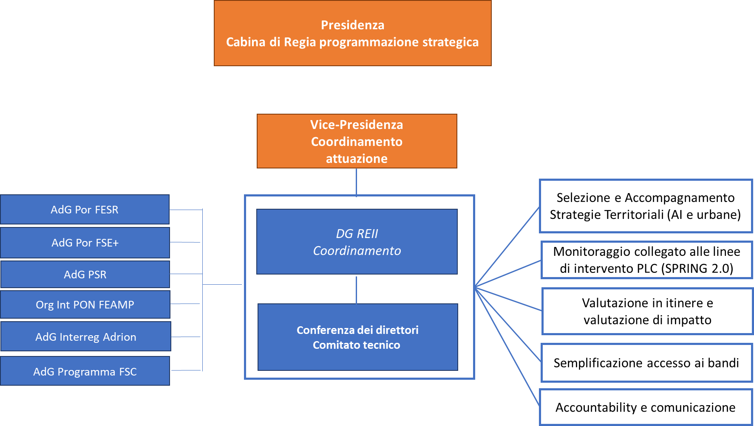
DOCUMENTO STRATEGICO REGIONALE 2021-2027
Governance

Slide 22
PROGRAMMAZIONE UNITARIA
Governance e strumenti per l’attuazione
I due livelli della governance sono:
Cabina di regia per la programmazione strategica istituita presso la Presidenza della Giunta, opera con il supporto della DGREII
Struttura di coordinamento della programmazione unitaria presso la Vicepresidenza della Giunta e la DG REII (articolata in Conferenza dei direttori e Comitato tecnico)
La struttura di coordinamento assicura l’attuazione integrata dei programmi regionali attraverso:
il coordinamento delle strategie territoriali integrate e l’organizzazione del presidio regionale unitario per supportare gli enti locali attivando adeguate azioni di capacity building (LASTI)
il coordinamento della programmazione, l’integrazione dei bandi e il monitoraggio unitario, per assicurare la coerenza dei fondi allocati dai programmi con gli obiettivi del Programma di mandato e del Patto per il Lavoro e per il Clima, ed il raggiungimento dei target fissati
la valutazione unitaria in itinere, per misurare l’efficacia delle azioni intraprese rispetto agli obiettivi, e la valutazione degli esiti, da sottoporre alla Cabina di regia
l’elaborazione di strumenti di supporto per i beneficiari e gli enti attuatori, in ottica di miglioramento dell’accesso del sistema regionale ai bandi e di semplificazione
lo sviluppo di meccanismi che favoriscano la sinergia tra programmi regionali e programmi a gestione diretta della Commissione europea, e tra fondi e strumenti finanziari
la comunicazione delle opportunità offerte dai programmi regionali e dei risultati delle azioni finanziate, come previsto dai Piani di comunicazione

Slide 23
V
Documento approvato dalla Giunta regionale
DGR n. 586 del 26 aprile 2021
DSR
Documento Strategico Regionale
2021-2027

